Slide 1
Introduction to Big Data
吳邦寧

Slide 2
Why big data?
學術：那做出來的成果就要能發 paper
Big data：邏輯合理且實驗嚴謹，但不一定要能應用
募資、籌資：那做出來的 Big Data 就要能說服投資人
Big data：夢想、未來
優化、改進生產流程：那研究出來的成果就要能有實質產出
Big data：就算只是拉 Excel，這也沒問題

Slide 3
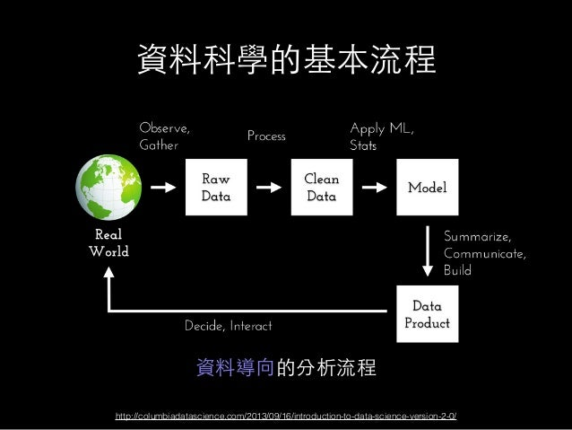
流程

Slide 4
Mysteries
實際上的主要工作
你以為的主要工作

Slide 5
Mysteries
業界
與其花時間捲模型，不如花時間洗資料
與其開機器學習，不如好好設計 Features
與其花時間跟老闆講模型多厲害，不如跟老闆講說可以賺多少錢
如果一篇論文沒有附上好用的實作
建議跳過他，沒時間重現整個實作
中國的研究成果十分厲害

Slide 6
Data Science & Big Data
資料科學
通常不會跑巨型資料集
Excel 不失為好方法
Google Colab 很方便
Feature Enginnering
Pick (or invent) models
.csv, .txt, .xlsx
重點在於創意、想法
大數據
處理巨型數據
量變引發質變
巨型公司
經典且研究詳盡的題目，但從未大規模實現過
.parquet, .hdf, .sql
重點在於資本、海量數據

Slide 7
Data Science & Big Data
台語轉英文 (Meta)
論文： https://arxiv.org/pdf/1904.06037v2.pdf, 2019, LSTM seq-to-seq
Meta 砸錢去大規模實現他, 2022
路徑最佳化 (Uber)
論文：TSP (Traveling Salesman Problem), MIP (Mixed Integer Programming)
Uber 砸錢去大規模實現他，為了跑巨型模型，還發明了 Horovod
基於消費行為的信用評級 (Alibaba)
專利：WO 2017/181346 A1, 2017
馬雲砸大錢去創造螞蟻金服

Slide 8
Big data
Big data
Data science
Super computers
Data sources
Data cleaning
Data collecting
Legal issues
Budget
Capital
Thesis
Research

Slide 9
An example (Kaggle, KKTV Prediction)
Dataset provided by KKTV (KKBox and its affiliates)
https://www.kaggle.com/c/kktv-data-game-1711
Solution
https://hackmd.io/@QU_F3_XbRMmQI01Sk5dmzw/By9JdlHZz?type=view
將倒數四個禮拜的觀看時間依 (0.1, 0.2, 0.3, 0.4) 的比例加總
就算只是簡單加法跟乘法，常常也能得到還可以的答案

Slide 10
Thank you

